Slide 1

Dlaczego szczupła (lean) innowacja ma znaczenie?

Slide 2

SZCZUPŁE INNOWACJE-
CZY JESTEŚ ZAINTERESOWANY/-A:
Poprawą wydajności?
Zwiększoną satysfakcją klientów?
Oczędnościami w budżecie?
Szczupła innowacja
jest odpowiedzią!

Slide 3
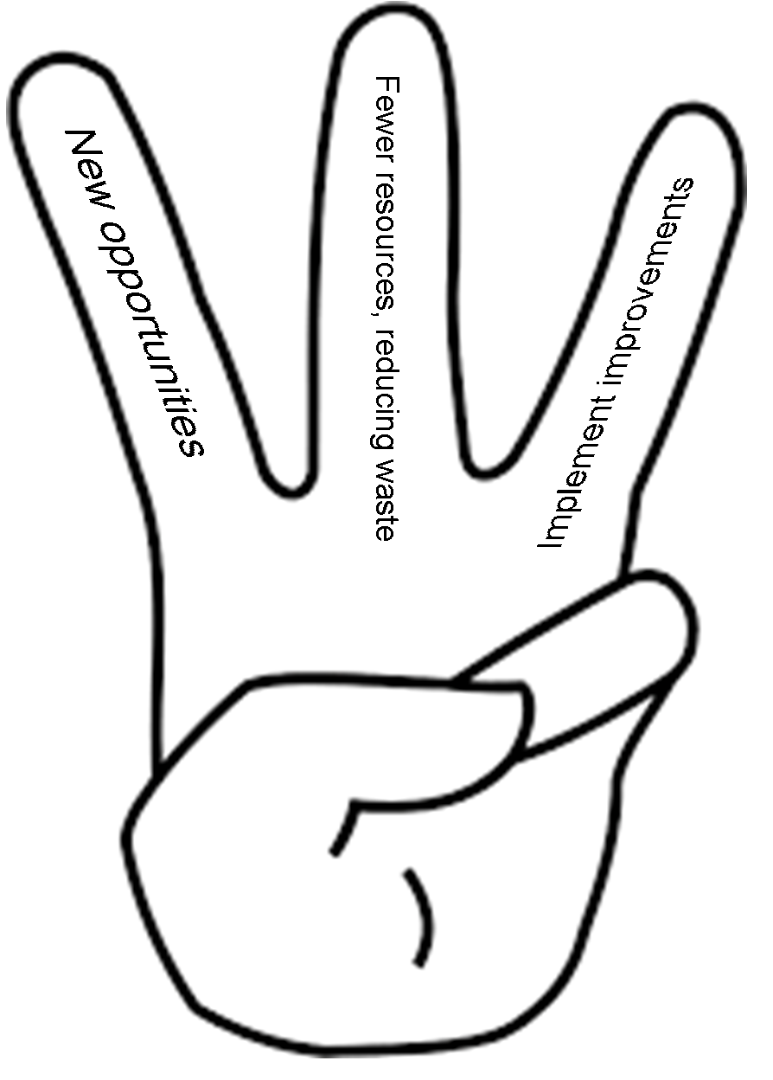
SZCZUPŁE INNOWACJE DLA WSZYSTKICH
WCIĄŻ SIĘ WAHASZ?
Zapewne myślisz, że wdrażanie innowacji to kosztowny i skomplikowany proces?
ZGADNIJ CO…
SZCZUPŁE INNOWACJE
to szybki i tani proces!

Slide 4

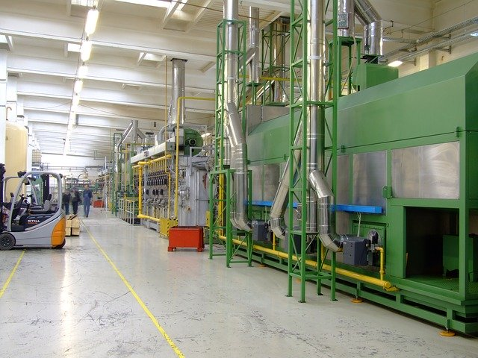

SZCZUPŁE INNOWACJE DLA WSZYSTKICH
Mikro i duże firmy wdrażają innowacje lean, zwłaszcza w tak trudnych czasach, jak pandemia Covid-19.
Każda firma może wdrażać szczupłe innowacje, niezależnie od jej wielkości!

Slide 5

SZCZUPŁE INNOWACJE - PRZYKŁADY
PRZYKŁADY
MIKRO PRZEDSIĘBIORSTWO
Promoshop to działająca w Polsce niewielka firma zajmująca się towarami promocyjnymi, która zaczęła sprzedawać środki ochrony indywidualnej, takie jak maski czy kaski, na których można również promować firmę. W ten sposób firma mogła przetrwać blokadę Covid-19
DUŻE PRZEDSIĘBIORSTWO
W marcu 2020 roku PKN Orlen – największa polska rafineria ropy naftowej i detalista benzyny, rozpoczęła produkcję środków do dezynfekcji rąk na dużą skalę, aby zaspokoić rosnący popyt w kraju z powodu wybuchu koronawirusa.

Slide 6

SZCZUPŁE INNOWACJE - PRZYKŁADY
Butterfly Advertising Agency
STRONA INTERNETOWA: https://promoshop.pl/
LinkedIn: https://www.linkedin.com/company/gadzety-reklamowe/?viewAsMember=true
Wielkość przedsiębiorstwa:
Mikro - 7 pracowników
Profil przedsiębiorstwa (zakres działań/produktów/usług):
Firma świadczy usługi reklamowe, koncentrując się na szerokiej gamie upominków biznesowych premium. Agencja projektuje, sprzedaje i produkuje upominki z nadrukami dla sektora B2B (firmy, szkoły, sektor publiczny) w Polsce i jest jedną z wiodących firm w tej branży z 19 000 klientów on-line w ciągu ostatnich 22 lat.
Maciej Borowy - właściciel

Slide 7


SZCZUPŁE INNOWACJE- PRZYKŁADY
Butterfly Advertising Agency
W marcu 2020 r. firma znalazła się w krytycznym okresie z powodu blokady COVID-19. Klienci natychmiast wstrzymali zamówienia i zapytania o prezenty reklamowe, ponieważ wszystkie wydarzenia zostały odwołane. W tej nieoczekiwanej sytuacji firma przeprowadziła badania rynku dotyczące potrzeb swoich klientów. W rezultacie agencja szybko zdecydowała się na wprowadzenie do sklepu internetowego nowej oferty: Środków Ochrony Indywidualnej (maski z nadrukiem, rękawiczki oraz płyny dezynfekujące dla klientów biznesowych i jej pracowników). Wydaje się, że ma to kluczowe znaczenie dla utrzymania zatrudnienia i obrotów na niezmienionym poziomie w okresie blokady.

Slide 8

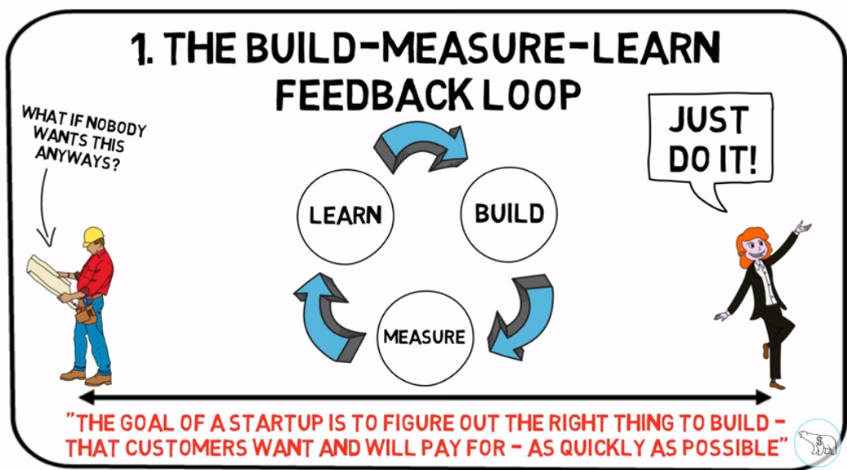

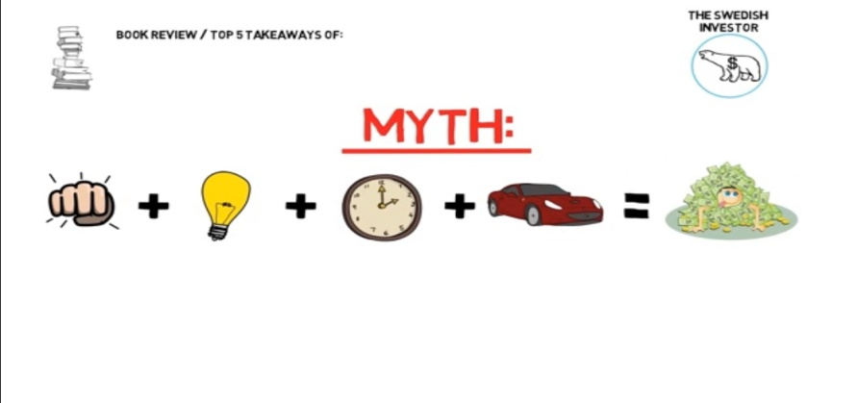
SZCZUPŁE INNOWACJE- CO TO JEST?
Ale hej… czym to właściwie jest?
Szczupłe innowacje to umiejętność:
szybko i z małymi zasobami
rozwinąć, prototypować, uczyć się z, oceniać i doskonalić
Obejrzyj „The lean start-up” by Eric Ries (materiał w jęz. angielskim)
https://www.youtube.com/watch?v=RSaIOCHbuYw
rozwiązanie biznesowe i innowacyjne.

Slide 9
SZCZUPŁE INNOWACJE
Szupłe innowacje opierają się na szczupłym myśleniu
System szczupłych innowacji to systematyczna interpretacja zasad szczupłego Zarządzania (lean thinking) w odniesieniu do innowacji i rozwoju produktów lub procesów, a także jednostki (człowieka).

Slide 10

SZCZUPŁE INNOWACJE- 5 KROKÓW
Wystarczy wykonać tylko 5 kroków, aby wdrożyć innowację!
Określ
wartość
Zmapuj strumień wartości
Poszukuj doskonałości
Ustanów przyciąganie
Utwórz przepływ

Slide 11
SZCZUPŁE INNOWACJE- GŁÓWNE ZASADY
Szczupłe innowacje– podstawowe zasady*:
opinie klientów
minimalizacja odpadów
ciągłe doskonalenie.
Zapamiętaj!
- Przedsiębiorcy są wszędzie
- Przedsiębiorczość to zarządzanie
* Proces innowacji lean, w tym te zasady, zostaną omówione w kolejnych modułach

Slide 12
SZCZUPŁE INNOWACJE- TRZY FILARY
Co możesz zrobić, aby wdrożyć szczupłą innowację?
Wypróbuj te i sprawdź, czy działają dla Ciebie:
LEAN INNOVATION
Myślenie projektowe – narzędzia i metodologie, które pozwolą naprawdę zrozumieć możliwości i jak można je przyspieszyć w coś, co jest naprawdę innowacyjne.
Metodyka Lean start-up - czego możemy się nauczyć od najlepszych start-upów, które dysponują niewielkimi zasobami, ale potrafią tworzyć takie rzeczy jak UBER?
Czego możemy się nauczyć z METOD I PRAKTYK LEAN stosowanych przez duże firmy?
Myślenie projektowe(Design thinking)
Lean
start-up
Lean metody & praktyki

Slide 13

SZCZUPŁE INNOWACJE- MYŚLENIE PROJEKTOWE
Zacznijmy od myślenia projektowego (DESIGN THINKING).
Myślenie projektowe to zorientowane na klienta podejście do burzy mózgów nowych pomysłów i rozwiązywania problemów.
Ten proces kładzie nacisk na KLIENTA.
Obserwując użytkowników końcowych w ich naturalnym środowisku, firmy mogą lepiej zrozumieć potrzeby swoich klientów, a tym samym odkryć unikalne spostrzeżenia, które mogą prowadzić do nowych możliwości biznesowych.
Wszystkie etapy MYŚLENIA PROJEKTOWEGO są wyjaśnione w module 4.
Obejrzyj „How it works: Design thinking” (materiał w jęz. angielskim)
https://m.youtube.com/watch?v=pXtN4y3O35M

Slide 14
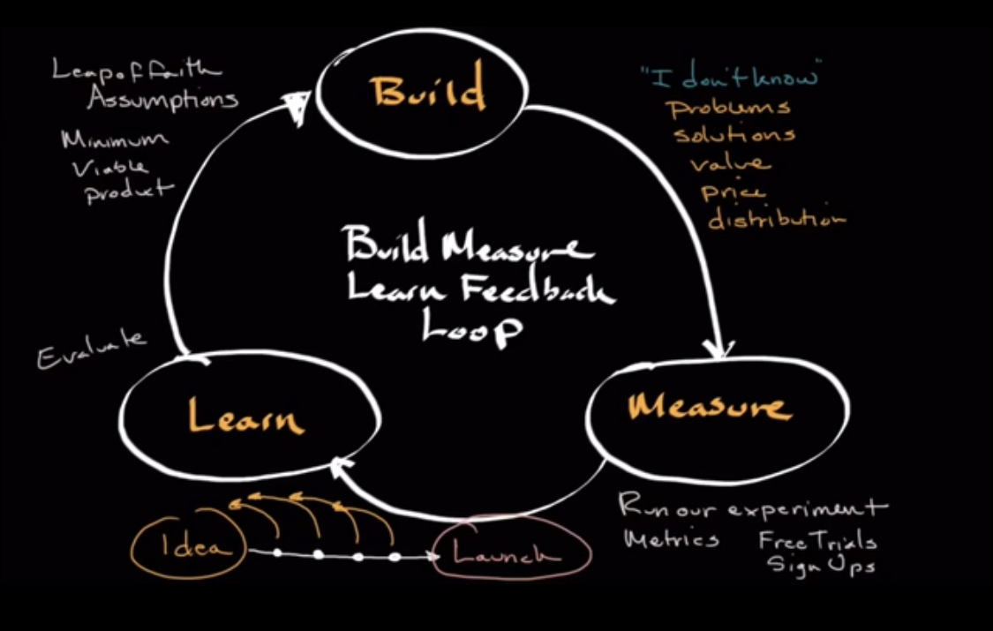
SZCZUPŁE INNOWACJE- METODA LEAN STARTUP
Metoda Lean Startup
(mogłeś już słyszeć o Minimalnym opłacalnym produckie (ang. Minimum Viable Product - MVP)
Podejście Lean Startup koncentruje się na pętli informacji zwrotnej „buduj, mierz, ucz się”. Celem jest, aby firmy zbudowały produkt o minimalnej opłacalności (MVP) lub najbardziej uproszczoną wersję produktu lub strony internetowej, którą mogą przetestować wcześni użytkownicy.
MVP powinien mieć podstawowe cechy, które sprawiają, że produkt działa, ale służyć jako przewodnik dla przyszłego rozwoju. Umieszczając MVP w rękach użytkowników, firmy mogą szybko odkryć, co działa, a co nie, i iterować w oparciu o te opinie. Następnie eliminują marnotrawstwo i tworzą produkt, o którym wiedzą, że klienci rzeczywiście chcą.
Metoda Lean Startup, spopularyzowana przez przedsiębiorcę z Doliny Krzemowej Steve'a Blanka, opiera się na koncepcjach wprowadzonych w myśleniu projektowym i umożliwia firmom „szybkie i przy mniejszych zasobach opracowywanie, prototypowanie, uczenie się, walidację i ulepszanie rozwiązań biznesowych”.
Obejrzyj „The Built-Measure-Learn Feedback Loop/ New venture launch”
(materiał w jęz. angielskim
Obejrzyj „Lean Six Sigma Explained – animation””
https://m.youtube.com/watch?v=6m9ZM9YZPXg

Slide 15
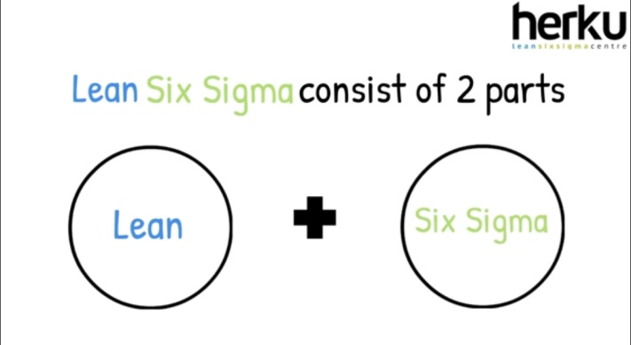
SZCZUPŁE INNOWACJE- PROCES LEAN
Proces
ograniczenie marnotrawstwa i ciągłe doskonalenie, [które] pozwalają zespołom innowacyjnym na zburzenie niektórych biurokracji i procesów, które hamują innowacje
Może to obejmować minimalizację liczby spotkań, na których odbywają się pracownicy, uproszczenie etapów, przez które projekty muszą przejść w celu zatwierdzenia, a także zastosowanie metod lean, takich jak Six Sigma.
Six Sigma to metoda skoncentrowana na poprawie procesów biznesowych i wydajności poprzez wyeliminowanie przyczyn błędów prowadzących do wad produktu lub usługi.
Pierwsze przyjęcie metodykii Six sigma - Motorola
Motorola po raz pierwszy przyjęła tę metodologię w połowie lat 80. jako sposób na standaryzację pomiaru defektów w celu usprawnienia produkcji.
Obejrzyj „Lean Six Sigma Explained – animation” (materiał w języku angielskim)
https://m.youtube.com/watch?v=DnsZMAS5V5A

Slide 16
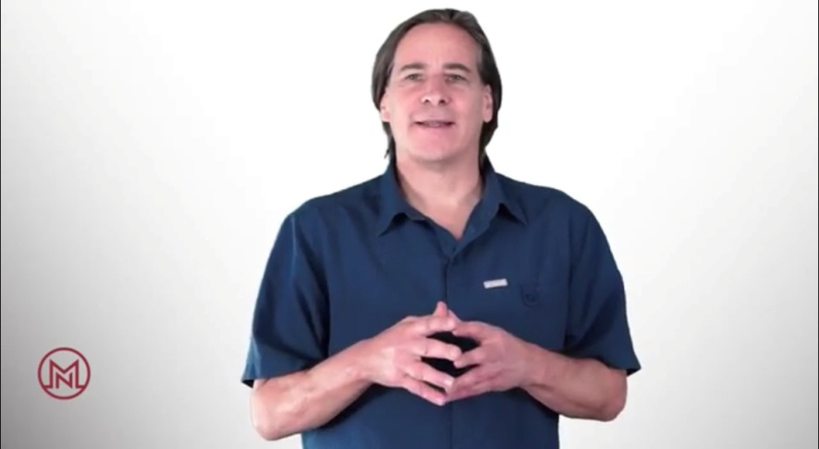
SZCZUPŁE INNOWACJE- TRZY ZASADY
Jeśli naprawdę myślisz o szczupłych innowacjach, to zdecydowanie powinieneś wziąć pod uwagę metodę trzech E, a oto wyjaśnienie tego:
Obejrzyj „3 E’s of Lean Innovation”
(materiał w jęz. angielskim)
https://m.youtube.com/watch?v=lq425cIrv3o
”3xE” Szczupłych Innowacji
Empatia (Empathy),
Eksperymenty (Experiments),
Dowody (Evidence).
Empatia — myślenie projektowe zawiera część empatii — to pozwala organizacjom naprawdę odciągnąć zasłonę od swoich klientów i zrozumieć ich pragnienia i potrzeby. Tam, gdzie kończy się myślenie projektowe, zaczyna się Lean Startup.
Eksperymenty — podczas gdy myślenie projektowe koncentruje się na empatii, Lean Startup idzie o krok dalej w sferze założeń testowych poprzez szybkie eksperymentowanie. Wiąże się to z burzą mózgów, stworzeniem hipotezy, zdefiniowaniem kluczowego wskaźnika i przeprowadzeniem konkretnego eksperymentu w celu weryfikacji produktu lub usługi.
Dowody — dane pochodzące z powyższych testów, a także spostrzeżenia zebrane z ciągłej pracy nad empatią stanowią dowody, informują i pomagają kierować całym procesem podejmowania decyzji.

Slide 17
SZCZUPŁE INNOWACJE vs. TRADYCYNE INNOWACJE
Szczupłe innowacje to szybszy sposób tworzenia innowacji w porównaniu do tradycyjnych metod i oto dlaczego:
TRADYCYJNE INNOWACJE | SZCZUPŁE INNOWACJE
50-STRONOWY BIZNES PLAN (NAPĘDZANE WDROŻENIEM) | 1 STRONA LEAN CANVAS (POWODOWANE HIPOTEZAMI)
STAWIAMY NA ROZWIĄZANIE | KONCENTRACJA NA PROBLEMIE
OKREŚL WSZYSTKIE CECHY PRODUKTU | UZYSKAJ CIĄGŁE INFORMACJE O KLIENTACH (CO CHCE KLIENT)
ZBUDUJ, URUCHOM, SPRZEDAJ | ZBUDUJ, MIERZ, UCZ SIĘ
KOMPLETNY ZBUDOWANY PRODUKT | INCREMENTALNE (PRZYROSTOWE) BUDOWANIE
ULEPSZENIA ZIDENTYFIKOWANE PRZEZ KIEROWNICTWO | ULEPSZENIA ZIDENTYFIKOWANE PRZEZ PRACOWNIKÓW
ZŁOŻONOŚĆ JEST NORMĄ | PROSTOTA JEST NORMĄ
ZARZĄDZANIE PRODUKTEM (PRZYGOTOWANIE OFERTY NA RYNEK WEDŁUG LINIOWEGO PLANU KROK PO KROKU) | ROZWÓJ KLIENTA WYJDŹ Z BIURA I PRZETESTUJ HIPOTEZĘ)
NIEPOWODZENIE - WYJĄTEK | NIEPOWODZENIE - SPODZIEWANE
INNOWACJE MIERZONE NA SZYBKOŚĆ (DZIAŁA NA PEŁNYCH DANYCH) | SZYBKIE INNOWACJE (DZIAŁANIE NA WYSTARCZAJĄCO DOBRYCH DANYCH)

Slide 18
SZCZUPŁE INNOWACJE - KORZYŚCI
Jak możesz wykorzystać szczupłe innowacje?
FEWER DECISION POINTS
Stosowanie zasad lub metodologii innowacji Lean w całym przedsiębiorstwie pomaga zmniejszyć ryzyko wytwarzania produktów lub usług, których nikt nie chce, oraz umożliwia alokację kapitału i zasobów na pomysły, które tworzą wartość.
Główne zalety zarządzania innowacjami w sposób “szczupły”:
mniej papierkowej roboty,
ukierunkowane i efektywne spotkania,
mniej punktów decyzyjnych i bramek oraz
obejmowanie zarządzania kamieniami milowymi było wspólnymi cechami niezależnie od branży.
MILESTONE
MANAGEMENT
EFFECTIVE
MEETINGS

Slide 19
SZCZUPŁE INNOWACJE- PRZYKŁADY
^{Przykłądy szczupłych innowacji}
(pełny opis w materiałach dodatkowych)
Firma produkująca sprzęt medyczny
ING
AIA
KLUCZ DO SUKCESU
KLUCZ DO SUKCESU
KLUCZ DO SUKCESU
Uświadomienie sobie, że nie chodzi tylko o tworzenie nowych produktów, ale także o powiązanie innowacji ze wzrostem, pozwala organizacjom odpowiedzieć na pytanie: „W jaki sposób zastosować odchudzoną innowację do tego, co już mamy, aby odkryć nowe możliwości i zmniejszyć marnotrawstwo w komercjalizacji naszych produktów ”
Innowacje Lean to możliwość szybkiego i przy mniejszych zasobach opracowywania, prototypowania, uczenia się, weryfikowania i ulepszania rozwiązań biznesowych
Agresywne sprinty oraz wysoki poziom eksperymentów i interakcji z klientami mogą szybko wywrzeć wpływ.

Slide 20
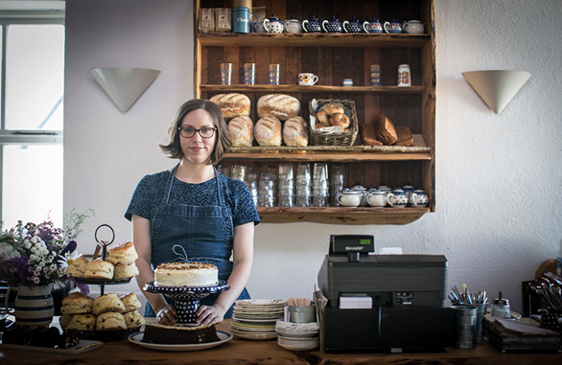
SZCZUPŁE INNOWACJE- PRZYKŁADY
PRZYKŁAD
Pudding Row – zmiana modelu biznesowego w odpowiedzi na zmiany na rynku w kontekście COVID19
Irlandia
Pudding Row Sligo
Strona internetowa: https://puddingrow.ie/
Facebook: https://www.facebook.com/PuddingRowSligo
Image - Sligo Food Trail

Slide 21
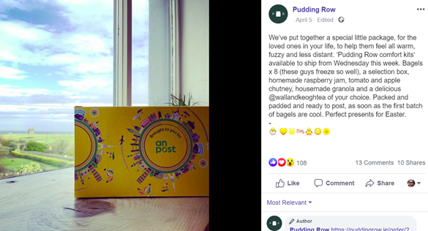
SZCZUPŁE INNOWACJE- PRZYKŁADY
Profil firmy
Założona przez Dervlę James kawiarnia Pudding Row to powiew świeżego powietrza w West Sligo, serwująca świeże wypieki, całodzienne śniadania, sałatki i pyszne lunche. Pudding Row specjalizuje się w rzemieślniczym pieczywie i ciastkach, bajglach, chlebie sodowym z melasą i nasionami, focaccia i innych chlebach na drożdżach, pieczonych codziennie na świeżo przez Dervlę w kawiarni. Składniki są pozyskiwane lokalnie i, jeśli to możliwe, ekologiczne.

Slide 22
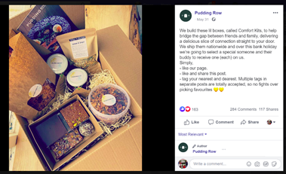
SZCZUPŁE INNOWACJE- PRZYKŁADY
Pudding Row otworzyło swoje podwoje w lipcu 2015 r. i spotkało się z ciepłym przyjęciem i stało się kwitnącym biznesem, ale kiedy COVID19 uderzył w Irlandię w marcu 2020 r., firma, podobnie jak wiele innych, została zmuszona do zamknięcia. Jednak po kilku tygodniach firma odrodziła się i uruchomiła świetnie prosperujący sklep internetowy oraz specjalny nowy produkt o nazwie „Zestaw Comfort”, który pomógł firmie nie tylko pozostać przy życiu, ale także prosperować w bezprecedensowych czasach.
Co to jest zestaw komfortowy?
„Specjalny pakiet Comfort Kits pomaga wypełnić lukę między przyjaciółmi i rodziną, zapewniając pyszny kawałek połączenia prosto do Twoich drzwi. Każdy zestaw zawiera: bajgle x 8, pudełko selekcyjne, domowy dżem malinowy, chutney pomidorowo-jabłkowy, domową granolę i pyszną herbatę.”

Slide 23
SZCZUPŁE INNOWACJE - PODSUMOWANIE
Zastosowanie szczupłych innowacji w mikroprzedsiębiorstwach może:
Zmniejszyć koszty operacyjne (koszty zarządzania i produkcji) oraz zwiększ efektywność ekonomiczną.
Innowacja ma na celu usprawnienie zarządzania treścią w przedsiębiorstwie, długofalowy i zdrowy rozwój skutecznej i zrównoważonej ścieżki.
Rozwijać i urzeczywistniać ducha przedsiębiorczości (umiejętności zarządzania, zdolności i innowacyjne możliwości współpracy).
Zmobiliowaćj kreatywność personelu. Pracownicy muszą widzieć wizję rozwoju przedsiębiorstwa i osobisty cel, aby odgrywali własne zalety i realizowali swoją wartość. Poprawi to entuzjazm i kreatywność pracowników.
Pomóc we wdrażaniu rozwoju „homeopatycznego”. Mikroprzedsiębiorstwa muszą dostosowywać się do rozwoju rynku, aby zwiększać konkurencyjność rynku i endogeniczną siłę innowacji wraz z zajmowaniem się kwestiami prawnymi i środowiskowymi.
Szczupłe innowacje w mikroprzedsiębiorstwach polegają na wyrównywaniu szans.

